Slide 1
PROGRAMACIÓN EN AMBIENTE WEB II
Universidad Técnica Nacional
Por: Efrén Jiménez Delgado
2016

Slide 2
Agenda
Presentación
¿Que es .NET Framework?
¿Que es ASP.NET MVC?
Modelo vista controlador
Ventajas
Diagnóstico

Slide 3
Presentación
Ingeniero en Software.
Profesor en el Tecnológico de Costa Rica y la Universidad Técnica Nacional.
Estudiante de maestría en base de datos.
Innovation Manager en Go-Labs.
7 años de experiencia.
Correo: ejimenez@utn.ac.cr – ejimenezdelgado@gmail.com
Skype: ejimenezdelgado

Slide 4
¿Que es .NET Framework?
Es una plataforma de desarrollo creada por Microsoft.
En un principio fue una respuesta principalmente Java.
La versión inicial incluía básicamente las herramientas de desarrollo para Windows Forms y ASP .NET

Slide 5
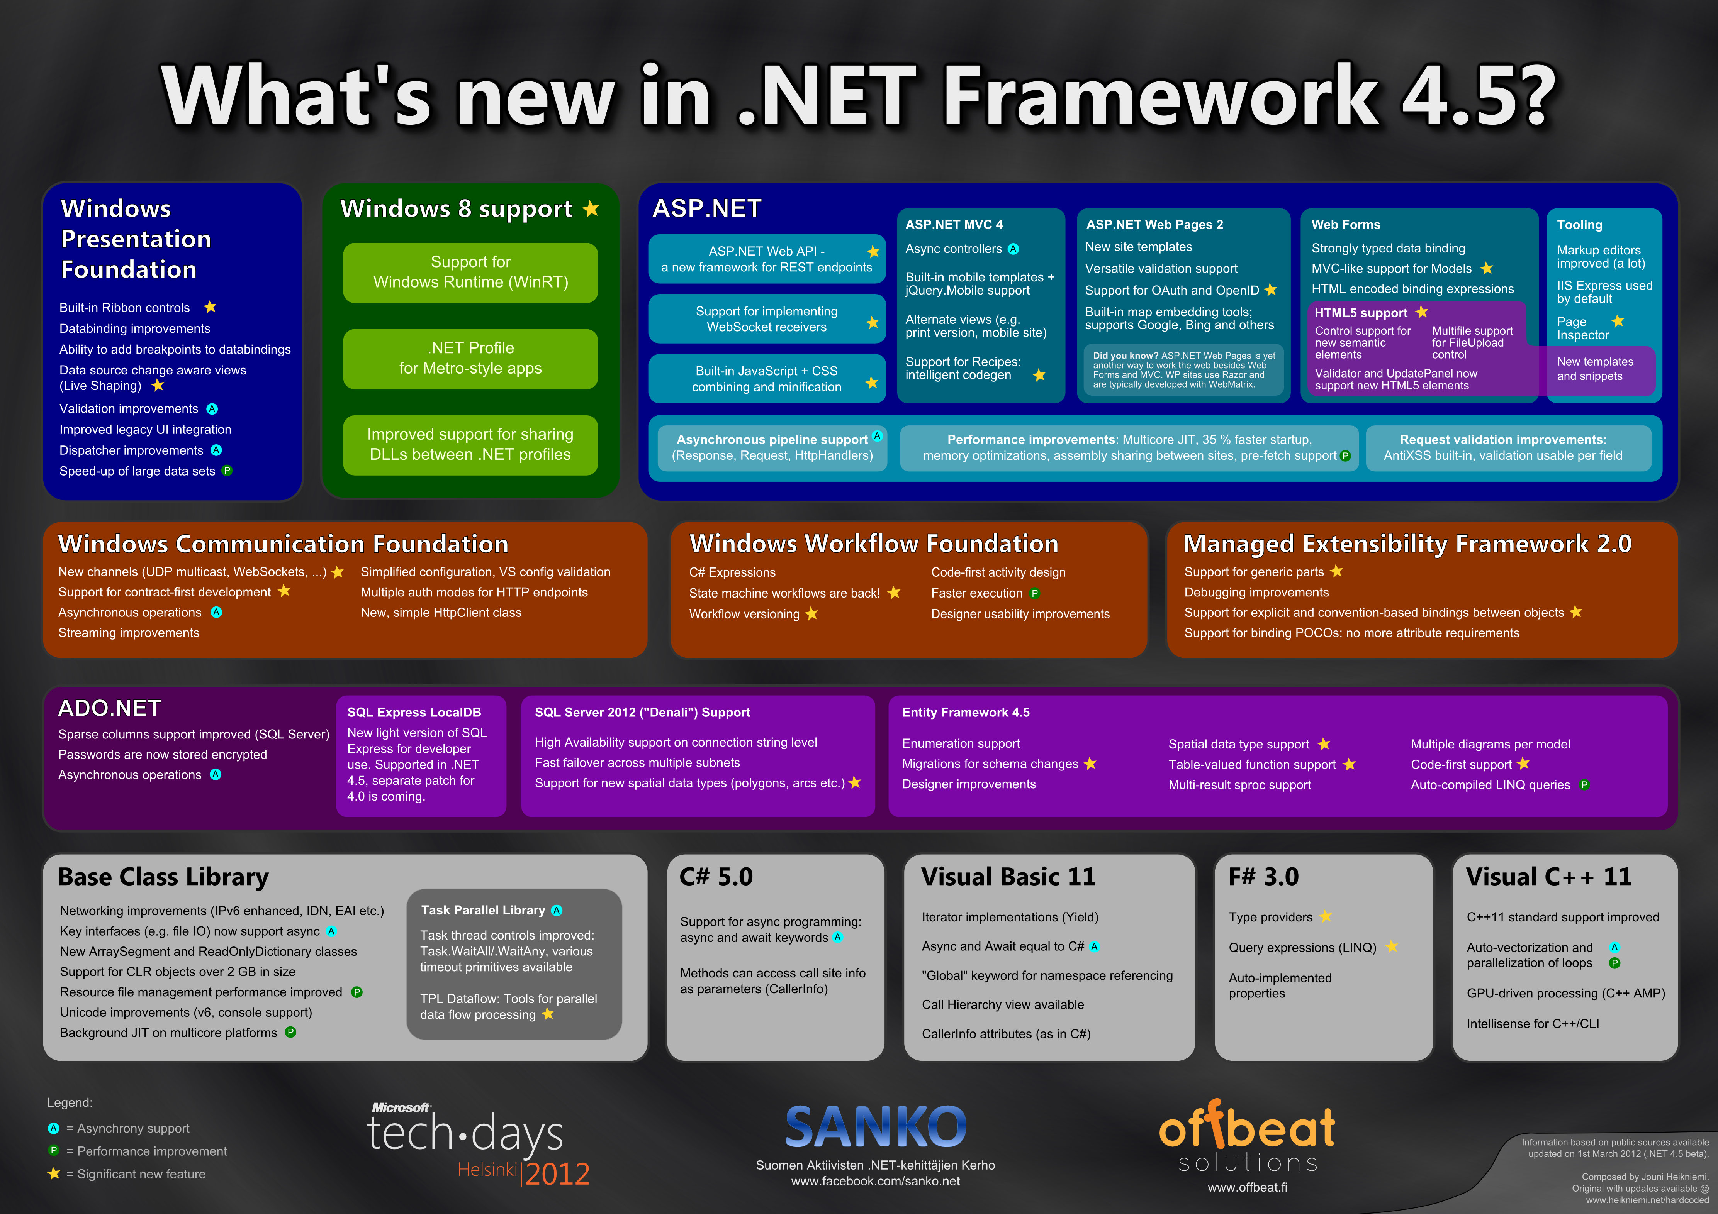
¿Que es .NET Framework?

Slide 6
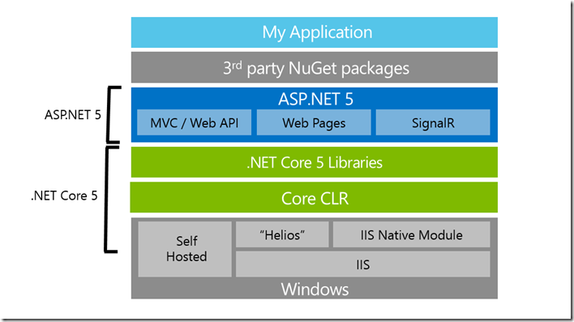
¿Que es .NET Framework?

Slide 7
¿Que es ASP.NET MVC?
Un entorno de trabajo cuya primera versión salió en marzo de 2009.
Desarrollado para aplicaciones que sigan la filosofía MVC.
En marzo de 2010 apareció la 2º versión, un año después la 3º versión

Slide 8
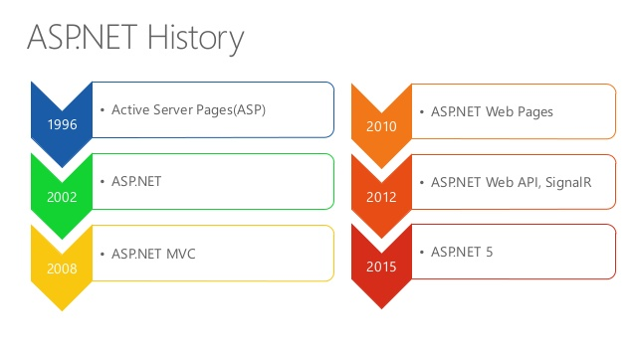
¿Que es ASP.NET MVC?

Slide 9
MODELO VISTA CONTROLADOR
Modelo Vista Controlador (MVC) es un estilo de arquitectura de software que separa los datos de una aplicación, la interfaz de usuario, y la lógica de control en tres componentes distintos.
El Modelo
La Vista
El Controlador

Slide 10
MODELO VISTA CONTROLADOR
El Modelo que contiene una representación de los datos que maneja el sistema, su lógica de negocio, y sus mecanismos de persistencia.
La Vista, o interfaz de usuario, que compone la información que se envía al cliente y los mecanismos interacción con éste.
El Controlador, que actúa como intermediario entre el Modelo y la Vista, gestionando el flujo de información entre ellos y las transformaciones para adaptar los datos a las necesidades de cada uno.

Slide 11
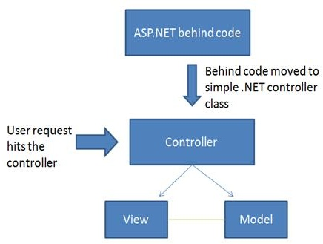
MODELO VISTA CONTROLADOR

Slide 12
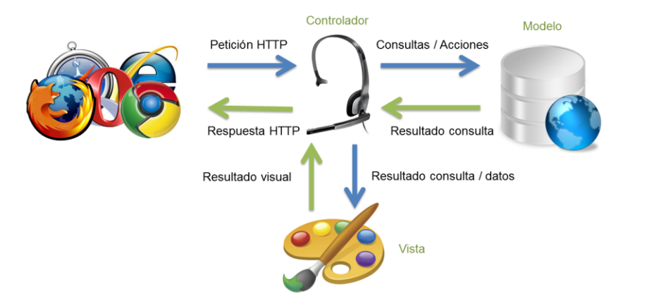
MODELO VISTA CONTROLADOR

Slide 13
Ventajas
Funciona bien para los equipos pequeños de desarrolladores web y los diseñadores que deseen aprovechar el gran número de componentes disponible para el desarrollo rápido de aplicaciones.
Amplia compatibilidad para el enrutamiento de ASP.NET, un eficaz componente de asignación de direcciones URL que le permite compilar aplicaciones que tienen direcciones URL comprensibles y que admiten búsquedas.

Slide 14
Ventajas
Las direcciones URL no tienen que incluir las extensiones de los nombres de archivo y están diseñadas para admitir patrones de nombres de direcciones URL que funcionan bien para la optimización del motor de búsqueda (SEO).
Separación de tareas de aplicación (lógica de entrada, lógica de negocios y lógica de la interfaz de usuario), facilidad para pruebas y desarrollo basado en pruebas.

Slide 15
Diagnóstico
Realizan una pagina web que contenga las reglas semánticas mínimas para la aplicación correcta de SEO.
Dentro de esta colocaran 9 botones y un combo box que contenga las 4 operaciones básicas.
Luego retornaran el valor de la operación en un <p> por medio de JavaScript.

Slide 16
Bibliografía
https://msdn.microsoft.com/es-es/library/dd381412(v=vs.108).aspx
http://www.asp.net/mvc

